Slide 1

2021-2022 EĞİTİM ÖĞRETİM YILI
REHBERLİK VE PSİKOLOJİK DANIŞMA HİZMETLERİ İÇERİK HAZIRLAMA KOMİSYONU

Slide 2
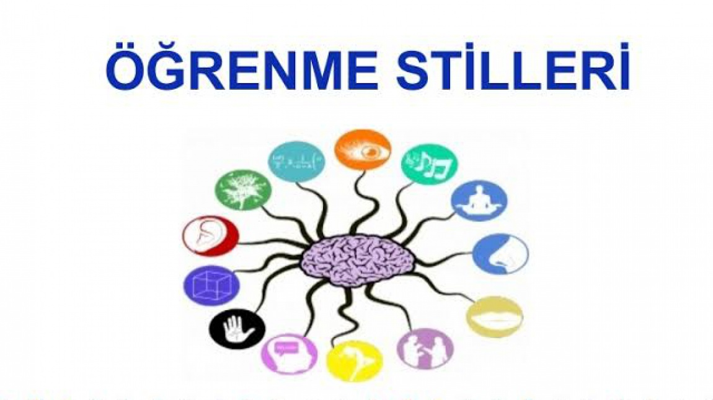

Slide 3

Herkes öğrenebilir ama herkes aynı metotla öğrenemez.
Her öğrencinin en iyi öğrendiği yolu bilmesi yani öğrenme stilini keşfetmesi başarılı olması için önemlidir. Öğrencilerimizin tek başına öğrenme stillerinin farkında olması yeterli olmayıp siz ailelerin ve öğretmenlerinin de farkında olarak öğrenciyi desteklemesi son derece önemlidir.

Slide 4
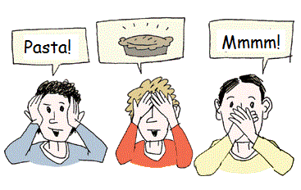
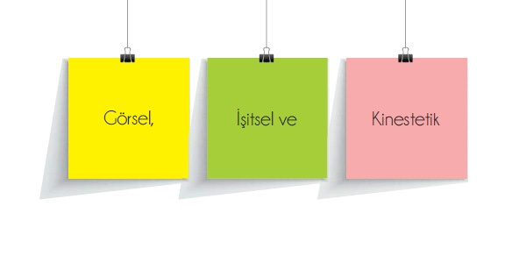
Öğrenme Stilleri
Üç tane öğrenme stili vardır;

Slide 5


Öğrenme Stilleri
Görsel Ağırlıklı Öğrenenler: Görerek ve okuyarak öğrenmeyi tercih ederler. Kendi kendine okuyarak öğrenirler. Renkli şeyleri, grafik ve haritaları tercih ederler.
İşitsel Ağırlıklı Öğrenenler:
İşiterek, dinleyerek ve tartışarak öğrenmeyi tercih eder. Sohbet etmeyi, birileri ile çalışmayı severler.
Dokunsal/kinestetik Öğrenenler: Dokunarak-yaparak yaşayarak
Öğrenmeyi tercih ederler. Öğrenecekleri şeylerle fiziksel temas kurarak öğrenirler.

Slide 6
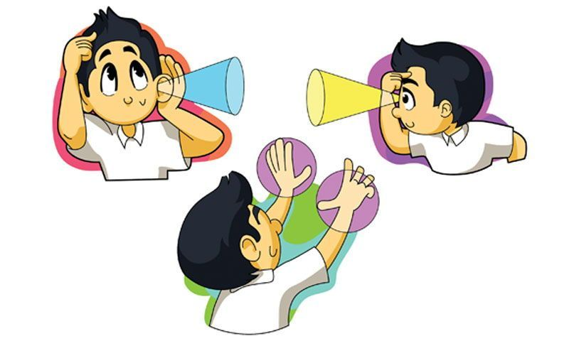
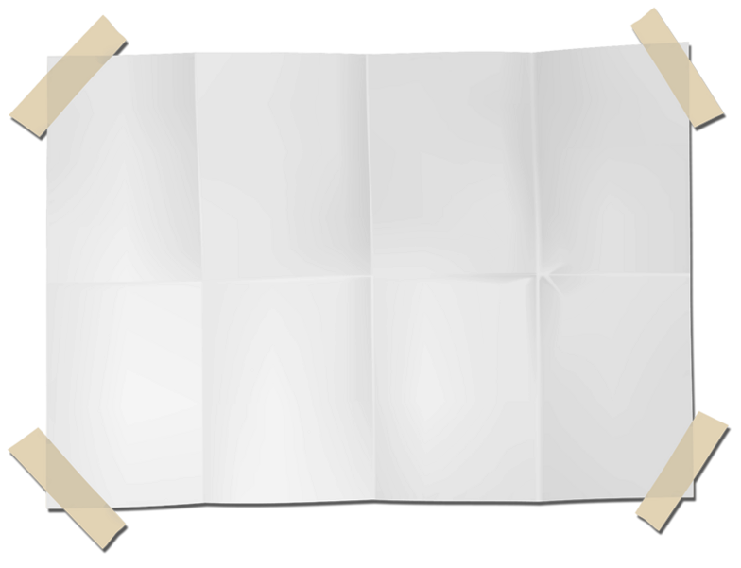
Görsel Öğrenme Stili
Görsel Öğrenme Stiline Sahip
Öğrencilerin Özellikleri
Zayıf Özellikleri
Detaylı notlar alırlar.
Görerek öğrenmeyi severler.
Düzenli ve planlı olmayı severler.
Bir şeyler canlandırırken ya da hatırlamaya çalışırken genellikle gözlerini kapatırlar.
Sıkıldıklarında seyredecek bir şeyler bulurlar.
Renkli tablolardan ya da şekillerden hoşlanırlar.
İşitsel yönergelere uymakta zorlanırlar.
Pasif bir çevreyi ideal bulurlar.
Okumaya düşkündürler. Okuma hızları genelde iyidir.
Yüzleri iyi hatırlarlar.
Liste ve program yapmayı severler.
Duyduklarını uzun süre bellekte tutamazlar.
Ders anlatılırken not alamazlarsa huzursuz olurlar.
Yazılı olmayan bilgiyi algılamayabilirler.
Karmaşık ve karışık ortamlarda huzursuz olabilirler.
İsimleri hatırlamakta zorlanırlar.
Görsel materyallere dayanmayan uzun anlatımlara tahammül edemezler.
Dağınıklığa düzensizliğe tahammülsüzdürler.
Plansızlığa, programsızlığa tahammül edemeyebilirler.

Slide 7

Görsel Öğrenme Stiline Sahip
Çocuklara Nasıl Davranmalı?
Not alarak, liste yaparak, öğrenilecek bilgileri okuyarak, bir gösteriyi izleyerek öğrenir. Kitaplardan video filmlerinden ve basılı materyallerden yararlanır.
Düz anlatım yönteminden yeterince yararlanamazlar.
Tam olarak anlamaları için dersin mutlaka görsel malzemelerle desteklenmesi gerekir
Ödevlendirirken öğrenmeleri gereken konuyu şekillerle ifade etmeleri istenebilir.
Harita,poster,şema, grafik gibi görsel araçlarla kolay öğrenirler ve bu araçlarla öğrendiklerini kolay hatırlarlar
Not alarak, liste yaparak, öğrenilecek bilgileri okuyarak, bir gösteriyi izleyerek öğrenir. Kitaplardan video filmlerinden ve basılı materyallerden yararlanır.
Yalnız ve sessiz ortamda çalışmayı tercih ederler.
Bu tip öğrencilere derste küçük notlar tutmayı, evde çalışırken renkli kalemler kullanmayı önermeliyiz.

Slide 8

İşitsel Öğrenme Stili
İşitsel Öğreniciler
İşitsel Öğrenme Stiline Sahip
Öğrencilerin Özellikleri
İşittiklerini hatırlarlar.
Uzun anlatımlarda bile anlatılanların içerisinde kaybolmazlar.
Dinlediklerini hatırlarlar.
Okumaktansa dinlemeyi tercih ederler.
Bir bilgiyi hatırlamak istediklerinde genelde o bilgiyle ilgili yaptıkları sesli tekrarları hatırlamaya çalışırlar.
İşitseller, küçük yaşlarda kendi kendilerine konuşurlar. Ses ve müziğe duyarlıdırlar.
Sohbet etmeyi, birileri ile çalışmayı severler.
Genellikle ahenkli ve güzel konuşurlar.
Yabancı dil öğreniminde, konuşma ve
dinleme becerilerinde başarılıdırlar.
Zayıf Özellikleri
Yazarken sıklıkla noktalama ve dil bilgisi hataları yapabilirler
Gözle okuma esnasında hiçbir şey anlamayabilir.
Gürültüden rahatsız olurlar.
Gürültülü ortamlarda konsantre olamazlar
Bilgilerin yazılı olarak sunulması bazen anlamalarını zorlaştırabilir.
Yüzleri hatırlamakta zorlanırlar.

Slide 9


Bir çalışma grubu oluşturulabilir, birbirlerine ifade ederek daha iyi öğrenebilirler.
Gözle okuma esnasında hiçbir şey anlamayabilirler. Bu nedenle en azından kendi kulağının duyabileceği bir sesle okumalarına izin verilmelidir.
Olay ve kavramları birinin anlatması ile daha iyi anlarlar.
Öğrenilmesi gereken bilgiye dair komik bir şarkı/ melodi üretip yüksek sesle söyleyerek öğrenme sürecini hem stiline uygun hem de eğlenceli hale getirebilirler.
Tarihleri, isimleri ve olguları kafiye (ses) benzerliği aracılığıyla öğrenip hatırlayabilirler.
Kukla , şiir ve sözel oyunlar aracılığıyla zevkli bir öğrenme süreci yaşaması önerilir.
Bilgisayar ile ses kayıtları da yaparak çeşitli sunumlar hazırlamaları kolayca öğrenmelerine yardımcı olacaktır

Slide 10
Dokunsal Öğrenme Stili
İşitsel Öğreniciler
Dokunsal Öğrenme Stiline Sahip
Öğrencilerin Özellikleri
Zayıf Özellikleri
Hareket içeren etkinlikleri severler
Oturdukları yerde uzun süre duramazlar.
Eşyalarının karışık olmasından hiç rahatsız olmazlar. Tertipli olmak için çaba göstermezler. Düzen onlar için gereksiz bir ayrıntıdır.
Evlerinin dışında da aynı durumdadırlar. Taşlara, duvarlara hatta ağaçlara çıkmaktan geri durmazlar. Erken yaşlardan itibaren gözlemlenen bu özellikler, dokunsal çocukların dünyayı anlama ve sevme yollarıdır.
Koşmayı, hareket etmeyi severler.
Konuşulanı veya görüleni hatırlamakta zorlanırlar.
Okumakta zorlanmışlardır ya da zorlanmaktadırlar.
İşittiklerinden anlam çıkarmakta zorlanırlar.
Yazım hataları çok yaparlar.
Okumayı sevmezler.
Bulundukları ortamın durumuna önem vermeden hareket ederler.
Vücutları ile karşılık verirler. (atarlar, iterler,vururlar)
Kendi stilinde sunulmazsa sunulan bilgileri algılamakta yavaş kalabilirler.
Farkında olmadan insanlara dokunmaya yatkındırlar.

Slide 11

Dokunsal Öğrenme Stiline Sahip
Çocuklara Nasıl Davranmalı?
Hareket hâlindeyken daha iyi öğrenirler. (Örneğin, kondisyon bisikletinde kitap okuduklarında daha iyi anlarlar.)
Dağınıklığı sevdiklerinden; tertipli olmalarını sağlamak için anne-babalar ya da büyükler, onları sürekli suçlama, dağınık olduklarını söyleme, aldığı bir eşyayı daha sonra yerine koyma gibi öğütler verme yerine, bu dağınıklığın kendileri için ne anlama geldiği onlara anlatmaya çalışmaları ve aşırı uçlardaki her konuda, onu tersine özendirmeye çalışmaları daha etkili olacaktır.
Düzenli olmaları konusunda baskı yapılmamalıdır. Annesiyle sürekli mücadele edebilir ve karşı çıkabilir. Bu tür durumda anne çocuğuna, ne hissettiğini anlatmaya çalışmalı, bu karışıklığın kendisini nasıl etkilediğini çocuğuna izah etmelidir. Bu şekilde davranma çocuğun annesini anlamasını kolaylaştıracaktır
Çalışırken kendi istedikleri yerde ve şekilde çalışmalarına izin verilmelidir.

Slide 12
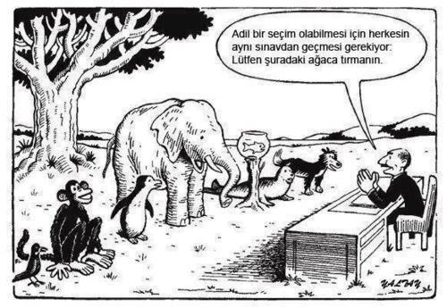
Aslında herkes dahidir ama bir balığı ağaca tırmanma yeteneğine göre yargılarsanız tüm hayatını başarısız olduğuna inanarak geçirecektir.
Öğrenciler yaşamı boyunca tüm stillerini kullanmaktadır ancak bir tanesini daha etkin kullanmaktadır. Bir öğrenme stili bir diğerinden iyi veya kötü değildir. Önemli olan bireyin etkin öğrenme stiline göre çalışmalarını planlamasıdır. Öğrenci etkin öğrenme stiline göre çalışmalarını planladığında daha kolay öğrenecektir.

Slide 13
TEŞEKKÜRLER…
Kaynakça: Sorgun ve Kepez ramdan faydalanılmıştır.

